Slide 1
寒假练习题
2022

Slide 2
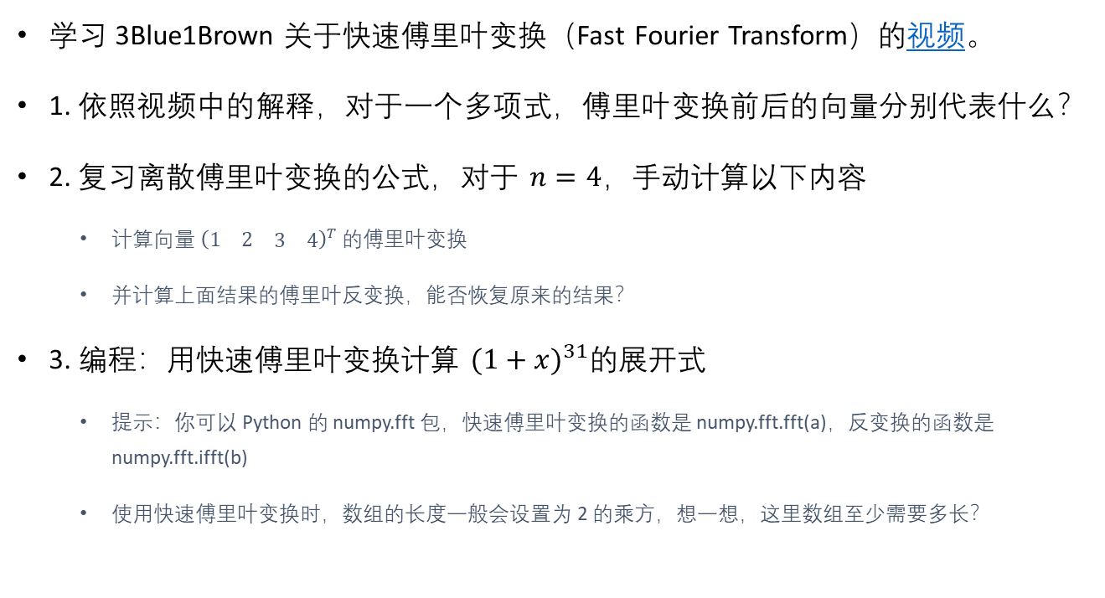
第 1 题：快速傅里叶变换

Slide 3
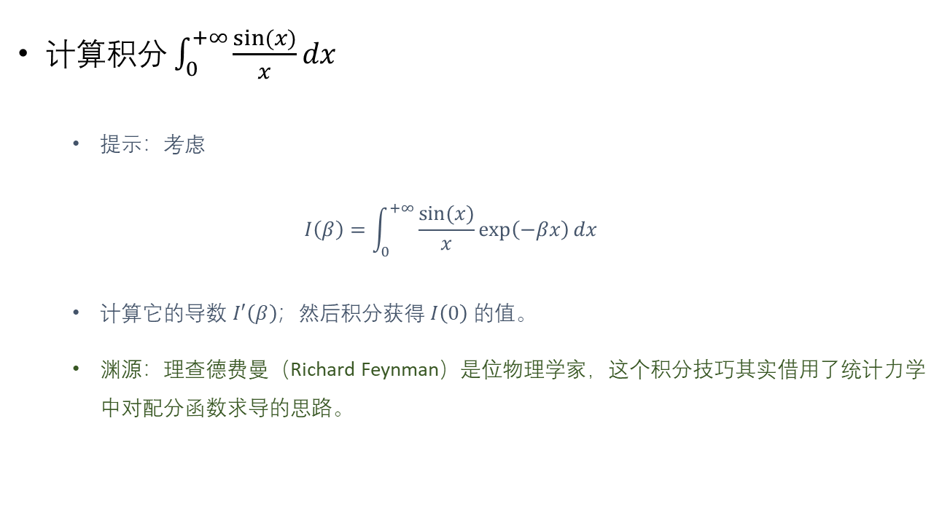
第 2 题：费曼的积分技巧

Slide 4
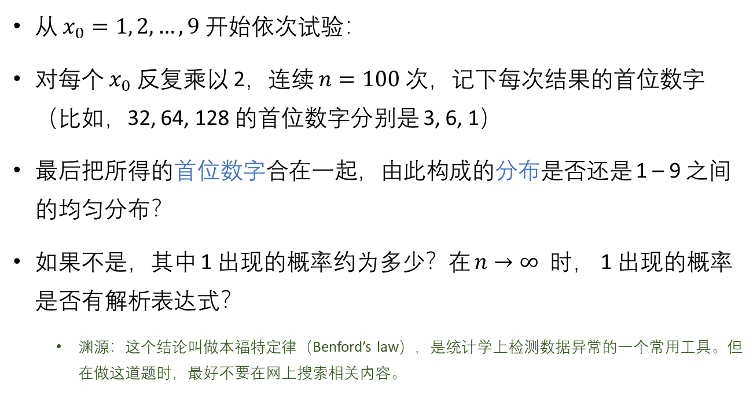
第 3 题：本福特实验

Slide 5
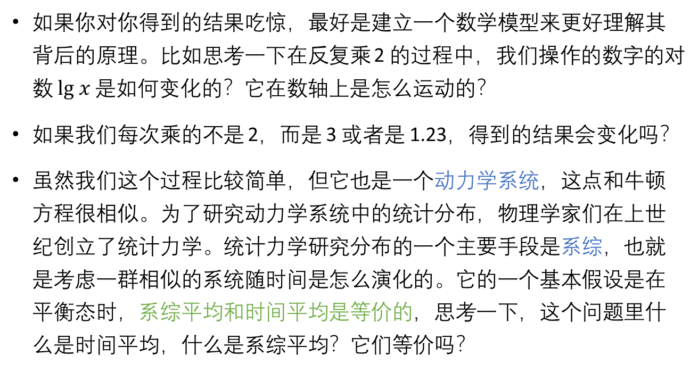
第 3 题：本福特实验：深度探讨

Slide 6
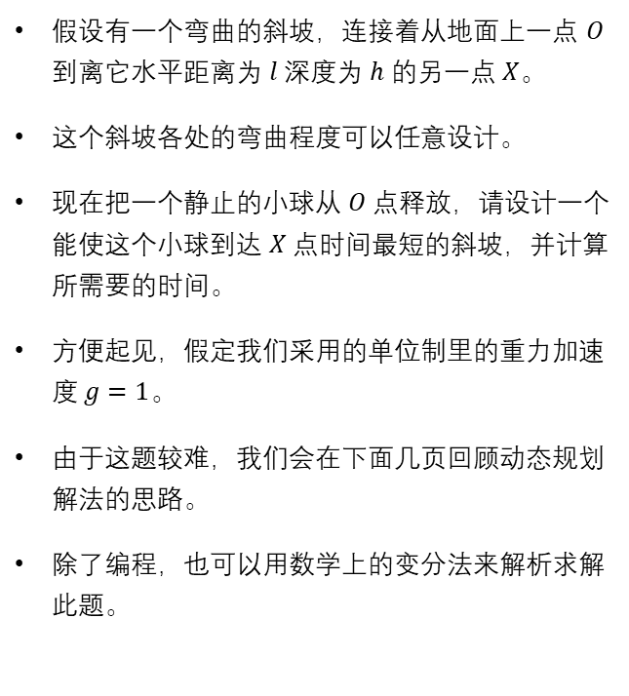




第 4 题：动态规划求解最速降线

Slide 7
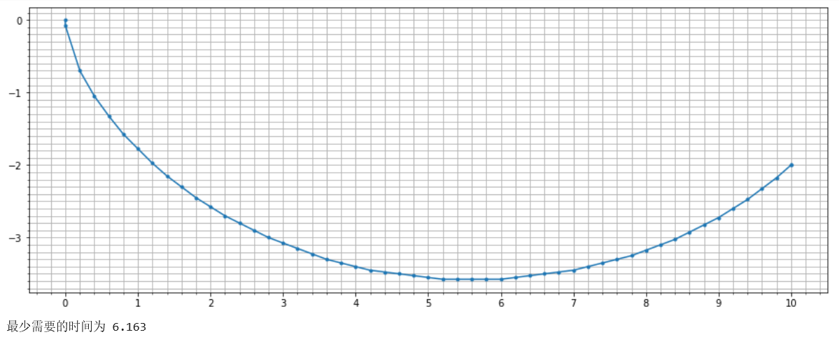
动态规划求解最速降线的介绍
动态规划的解法的第一步是把空间划分成网格，然后推导一个最短时间随着横向坐标的递推关系，最后的结果会像这样：

Slide 8
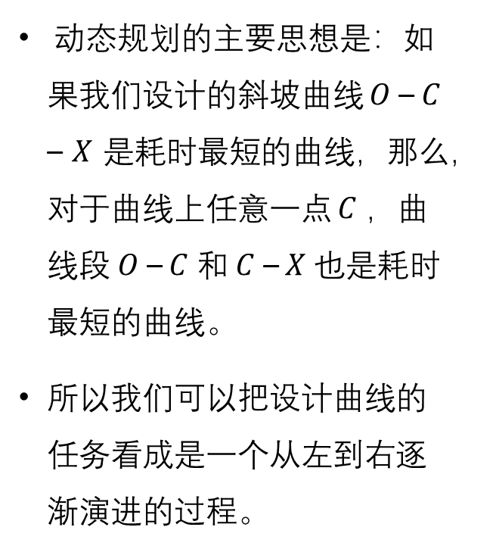



动态规划的主要思想

Slide 9
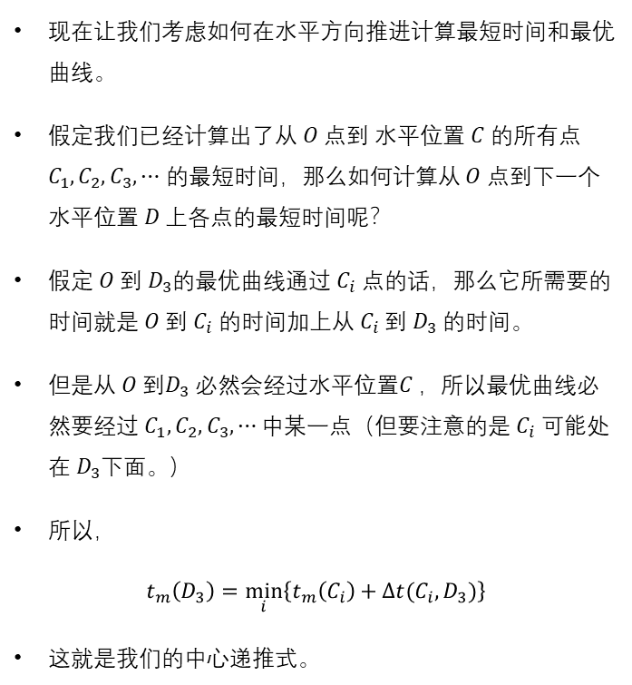









递推式, I

Slide 10
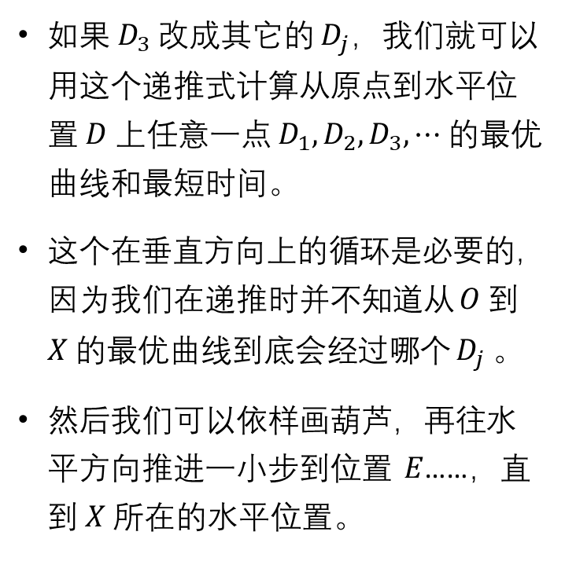






递推式, II

Slide 11
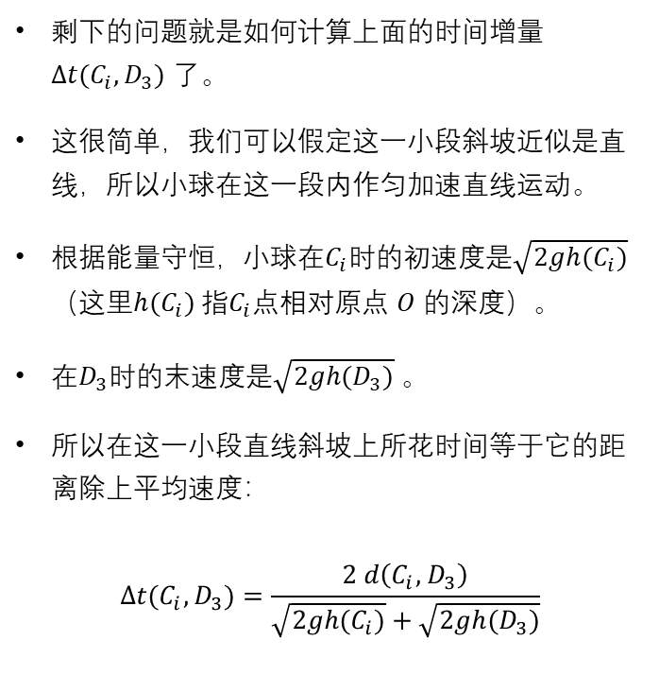
时间增量

Slide 12
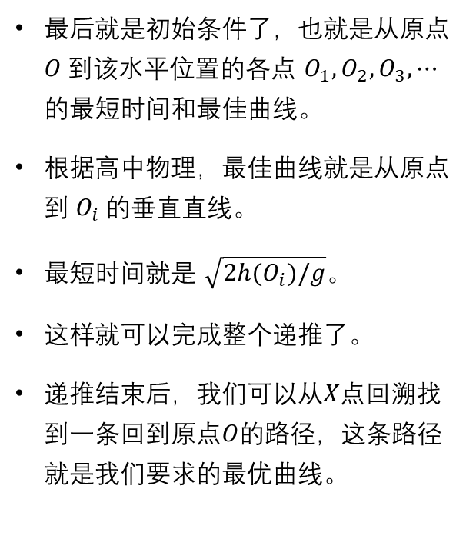




初始条件和回溯

